Slide 1



Муниципальное общеобразовательное бюджетное учреждение «Гимназия № 7» Арсеньевского городского округа
Организация инклюзивного обучения
детей с ОВЗ (ЗПР) в условиях урока
обычной массовой школы.
Мастер – класс подготовила:
Боровик Мария Анатольевна,
учитель начальных классов
высшей квалификационной категории.

Slide 2
.
Часть 1. Что необходимо от школы ребёнку с ОВЗ
в соответствии с новым стандартом?
Инклюзивное (франц. inclusif — с лат. - включающий в себя,) образование — термин, который используется для описания процесса обучения детей с особыми потребностями в общеобразовательных (массовых) школах.
Инклюзивное образование - это процесс обучения и воспитания, при котором все дети, в независимости от их физических, психических, интеллектуальных и других особенностей, включены в общую систему образования.
Современный учитель должен понимать, что инклюзия – не только физическое нахождение ребенка с ограниченными возможностями здоровья в общеобразовательной школе.
Это изменение самой школы, школьной культуры и системы отношений участников образовательного процесса, тесное сотрудничество педагогов и специалистов, вовлечение родителей в работу с ребенком.

Slide 3
Основные особенности детей с задержкой психического развития:
.
повышенная истощаемость, в результате чего - низкая работоспособность;
незрелость эмоций, воли, поведения;
ограниченный запас общих сведений и представлений;
бедный словарный запас;
несформированность навыков интеллектуальной и игровой деятельности.
Восприятие характеризуется замедленностью. В мышлении обнаруживаются трудности словесно-логических операций. У детей с задержкой психического развития страдают почти все виды памяти, отсутствует умение использовать вспомогательные средства для запоминания. Им необходим более длительный период для приема и переработки информации.

Slide 4

При стойких формах задержки психического развития церебрально-органического генеза, помимо расстройств познавательной деятельности, обусловленных нарушением работоспособности, нередко наблюдается и недостаточная сформированность отдельных корковых или подкорковых функций: слухового, зрительного восприятия, пространственного синтеза, моторной и сенсорной стороны речи.
.
Очевидна необходимость применения в работе учителя системно – деятельностного подхода.
Самое ценное, что может дать педагог этому ребёнку – своё ВНИМАНИЕ.
Из википедии: «Внимание — избирательная направленность восприятия на тот или иной объект».
Лишь при наличии его на уроке со стороны учителя в должной степени у ребёнка с ОВЗ формируется адекватная самооценка, возрастает мотивация к учебной деятельности, приобретают положительную динамику в развитии все вышеуказанные компоненты психического развития.

Slide 5
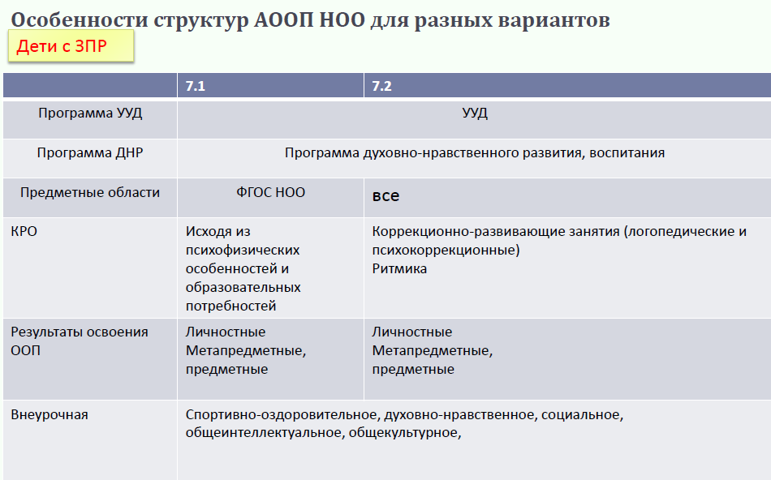
http://navigator.osoboedetstvo.ru/explanation/276.html?h=4416

Slide 6


Часть 2. Основные трудности осуществления инклюзивного образования в современной школе.
Наличие в обычном классе детей с ОВЗ в количестве большем, чем 3 человека, или же это дети разных категорий ОВЗ.
Отсутствие педагогического инструментария, опыта в работе с этими детьми.
Неоднозначность вопроса оплаты коррекционно – обучающей деятельности учителя.
Сопутствующие проблемы со здоровьем у ребёнка с ОВЗ (частые ОРВИ, плохое зрение, логопедические нарушения и т.п.) или социальные проблемы в семье данного ребёнка.
Система оценки деятельности ребёнка с ОВЗ.

Slide 7
6. Несоответствие реальных временных рамок (урок=45 минут, в 1 классе=35 минут) – (практики) прописанным в АОП часам на изучение тем данной программы (теории).В соответствии с документами Министерства образования, учитель не имеет права поставить особому ребёнку «2», если не создал ему определённых условий для проведения текущей, промежуточной и итоговой аттестации, т.е. не организовали:
данную проверку знаний в малой группе или индивидуально;
привычную обстановку в классе;
применение наглядных схем, шаблонов общего хода выполнения заданий;
адаптирование инструкции с учётом особых образовательных потребностей и индивидуальных трудностей обучающихся с ЗПР, а именно:
1) упрощение формулировок по грамматическому и семантическому оформлению;
2) упрощение многозвеньевой инструкции посредством деления ее на короткие смысловые единицы, задающие поэтапность (пошаговость) выполнения задания;
3) в дополнение к письменной инструкции к заданию, при необходимости, дополнительно прочитывается педагогом вслух в медленном темпе с четкими смысловыми акцентами и т.д..
ДОПОЛНИТЕЛЬНОЕ ВРЕМЯ!

Slide 8
Часть 3. Пути разрешения основных трудностей осуществления инклюзивного образования в современной школе.
Трудности, отмеченные * , связаны непосредственно с личностью учителя. Их разрешение зависит только от самого педагога,
а не от внешних условий.
Мотивация учителя* повышается собственным профессионализмом и путём поиска положительного
в сложившейся ситуации.
2. Понимание необходимости перестроения структуры привычного урока* помогает изменить весь урок с учётом индивидуальных особенностей всех учащихся
(педагог должен ответить на вопрос:
какими должны быть 35-45 минут урока,
чтобы учитель мог реализовать свою АООП?)
Наличие в обычном классе детей с ОВЗ в количестве большем, чем 3 человека, или же это дети разных категорий ОВЗ.
Отсутствие педагогического инструментария, опыта в работе с этими детьми. И мотивации у педагога.*
Неоднозначность вопроса оплаты коррекционно – обучающей деятельности учителя.
Сопутствующие проблемы со здоровьем у ребёнка с ОВЗ (частые ОРВИ, плохое зрение, логопедические нарушения и т.п.) или социальные проблемы в семье данного ребёнка.
Система оценки деятельности ребёнка с ОВЗ.
Несоответствие в реальной жизни временных рамок (урок=45 минут, в 1 классе=35-40 минут) (практики) прописанным в АООП часам на изучение тем данной программы (теории).*

Slide 9

.
Условная схема урока (основные блоки):
Организационный момент.
Контроль домашнего задания.
Тема. Цели.
Актуализация знаний, необходимых для изучения вводимой темы.
Введение нового материала.
Первичное закрепление.
Домашнее задание.
Рефлексия.
Организационный момент.
Контроль домашнего задания.
Тема. Цели.
Закрепление материала в знакомой и изменённой ситуации.
Домашнее задание.
Рефлексия.
Урок введения новых знаний:
Урок закрепления изученного:
Закрепление материала в знакомой и изменённой ситуации.
Первичное закрепление материала.

Slide 10
Часть 3. Организация инклюзивного обучения в рамках урока обычной массовой школы.
ПРОБЛЕМА:
ЧЕМ наполнить блок закрепления материала и КАК организовать работу, чтобы дать 15-20 минут своего внимания ребёнку с ОВЗ?
(и при этом МИНИМИзировать свою подготовку к уроку дома?)
Закрепление материала в знакомой и изменённой ситуации.

Slide 11
Структура урока:
1. Единый для всех блок: организационный момент, объявление темы и цели урока, контроль домашнего задания.
Быстрые | Умелые | Кропотливые (И очень Кропотливые*)
3. Единый для всех блок: объединение ключевых понятий урока, комментирование домашнего задания, рефлексия.

Slide 12
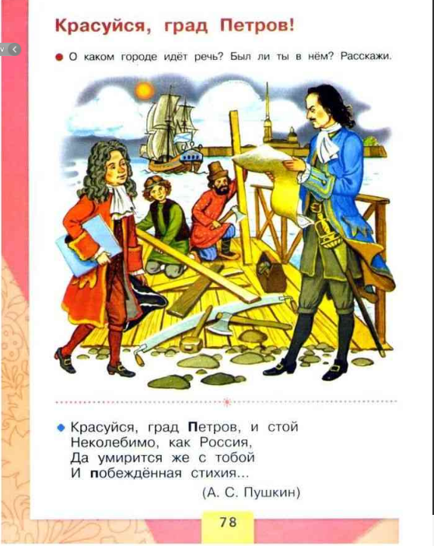
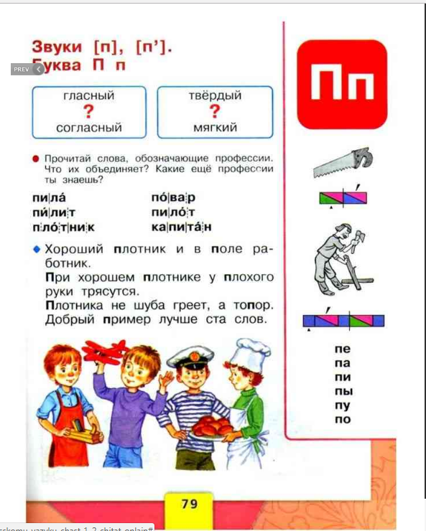
Прошлый урок:

Slide 13
Структура урока:
1. Единый для всех блок: организационный момент, объявление темы и цели урока, контроль домашнего задания.(5-8 мин.)
ФИЗКУЛЬТМИНУТКА ОБЩАЯ
2. Быстрые | Умелые | Кропотливые (И очень Кропотливые*)
Задания, требующие бОльшей степени самостоятельности.
Задания, требующие периодического сопровождения учителем.
Логопедич.зарядка*
Психокоррекция*
Доступное
закрепление
ФИЗ.МИНУТКА !
Итог работы группы.
Итог работы группы.
ФИЗКУЛЬТМИНУТКА ОБЩАЯ
3. Единый для всех блок: объединение ключевых понятий урока, комментирование домашнего задания, рефлексия.

Slide 14
.
Организация деятельности на уроке.
Важны внешние мотивирующие подкрепления.
Учебный материал должен подноситься небольшими дозами, его усложнение следует осуществлять постепенно.
Создание ситуации успеха на занятии.
Оптимальная смена видов заданий (познавательных, вербальных, игровых и практических).
Синхронизация темпа урока с возможностями ученика.
Точность инструкции по выполнению задания, дополнительное комментирование.
Поэтапное обобщение проделанной на уроке работы, связь обучения с жизнью, постоянное управление вниманием.
При планировании уроков использовать игровые моменты. Использовать яркую наглядность, применять ИКТ.

Slide 15
.
Вариативные приемы обучения при работе с ребёнком с ОВЗ (ЗПР).
Повтор инструкции.
Альтернативный выбор (из предложенных вариантов правильный).
Речевой образец или начало фразы.
Демонстрация действий.
Подбор по аналогии, по противопоставлению.
Чередование легких и трудных заданий (вопросов).
Совместные или имитационные действия.
Организация деятельности на уроке.
Важны внешние мотивирующие подкрепления.
Учебный материал должен подноситься небольшими дозами, его усложнение следует осуществлять постепенно.
Создание ситуации успеха на занятии.
Благоприятный климат на уроке.
Опора на эмоциональное восприятие.
Введение физминуток через 15-20 минут.
Оптимальная смена видов заданий (познавательных, вербальных, игровых и практических).
Синхронизация темпа урока с возможностями ученика.
Точность и краткость инструкции по выполнению задания.
Поэтапное обобщение проделанной на уроке работы, связь обучения с жизнью.остоянное управление вниманием.
При планировании уроков использовать игровые моменты. Использовать яркую наглядность, применять ИКТ.

Slide 16
.
В заключение.
Из опыта работы: что учесть при работе с детьми с ОВЗ (ЗПР)?
Больше всего учителю удаётся им уделить внимание на уроках закрепления и повторения. Ввиду неоднозначности временных затрат по созданию таких уроков их частоту регулирует сам учитель: от 4 до 9-10 уроков в неделю - по разным предметам.
2. Делить класс можно на количество основных групп –
от 2-х до 4-х (для удобства педагога рассаживать детей лучше сразу по группам).
Помнить: чем больше на начальном этапе учитель проведёт таких уроков, тем больше он поможет и «кропотливому» ребёнку с ОВЗ – в целом, и «умелому» – освоить базовые знания, и «быстрому» (склонному к одарённости) – повысить степень сформированности навыков решения олимпиадных заданий.
И тем быстрее особый ребёнок достигнет
уровня развития своих одноклассников (АОП 7.1) или приблизится к нему (АОП 7.2).
3.

Slide 17
Ресурсы:
http://navigator.osoboedetstvo.ru/explanation/276.html?h=4416
http://defectolog.edusite.ru/p52aa1.html
https://nsportal.ru/nachalnaya-shkola/zdorovyy-obraz-zhizni/2014/07/07/fizkultminutki-dlya-glaz

Slide 18
Творческих вам успехов!

